Slide 1





COSA FA ARPA FVG
LR n. 6 del 3 marzo 1998
VIGILANZA E CONTROLLO
RICERCA E SUPPORTO TECNICO-SCIENTIFICO
PRESTAZIONI ANALITICHE
VIDEO

Slide 2

DIPARTIMENTI TERRITORIALI
MONITORAGGIO
componenti ambientali
Acqua
Livello sonoro
Clima
Suolo

Slide 3

DIPARTIMENTI TERRITORIALI
CONTROLLO
fonti e fattori inquinamento
Acqua
Acustico
Aria
Suolo
Elettromagnetico

Slide 4
DIPARTIMENTI TERRITORIALI
CONTROLLO E VIGILANZA rispetto
normativa vigente

Slide 5

SEDE PRINCIPALE
SUPPORTO TECNICO-SCIENTIFICO
in campo ambientale a Regione, Province, Comuni
SISTEMA INFORMATIVO AMBIENTALE
PROPOSTE TECNICHE
(limiti di accettabilità, standards, verifiche dell'efficacia tecnica delle prescrizioni ambientali ecc.)

Slide 6
ARPA FVG
CENTRI A VALENZA REGIONALE
OSMER
Osservatorio Meteorologico Regionale
LaREA
Laboratorio Regionale di Educazione Ambientale
CRMA
Centro Regionale di Modellistica Ambientale
OAA
Osservatorio
Alto Adriatico
Catasto Rifiuti
Sezione regionale
SINA
Punto Focale Regionale del Sistema Informativo Nazionale Ambientale

Slide 7

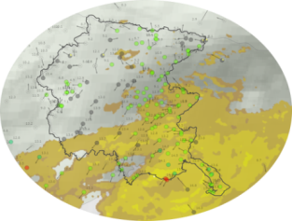
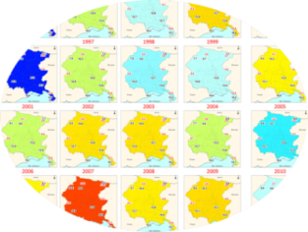
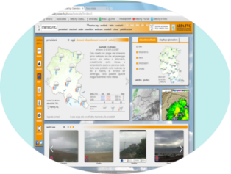
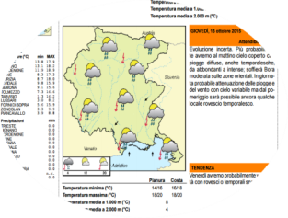
Cosa fa l’OSMER dell’ARPA FVG
osservazione
comprensione
dati da 223 stazioni meteo/pluviotermo
radar
350 pannelli grandine
studi e ricerche su
fenomeni meteo,
clima e
cambiamenti climatici
sviluppo applicativi
diffusione
previsione
sito web per desktop + mobile,
social (fb, tw, YouTube, Vimeo)
RAI FVG (tg + radio + Buongiorno Regione), televisioni, radio e giornali FVG
bollettini previsioni standard
Settore Meteo del CFD di Protezione Civile bollettini specialistici (strade, sanità, …)

Slide 8
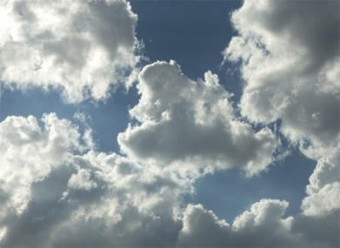
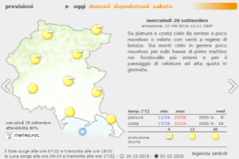
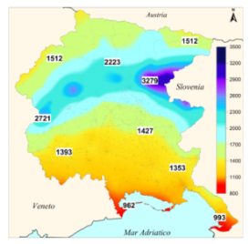
TEMPO e CLIMA
«il clima è quello che ti aspetti,
il tempo è quello che ti capita»
TEMPO / «METEO» : è lo STATO in cui l’atmosfera si trova in un dato MOMENTO e in un dato LUOGO
CLIMA
= media e variabilità delle condizioni (temperatura, precipitazioni, vento…) che si registrano
in lunghi periodi di tempo (es. 30 anni)
il CLIMA è dunque la risultante delle condizioni del TEMPO che
si verificano nell’arco di anni, decenni o secoli.

Slide 9
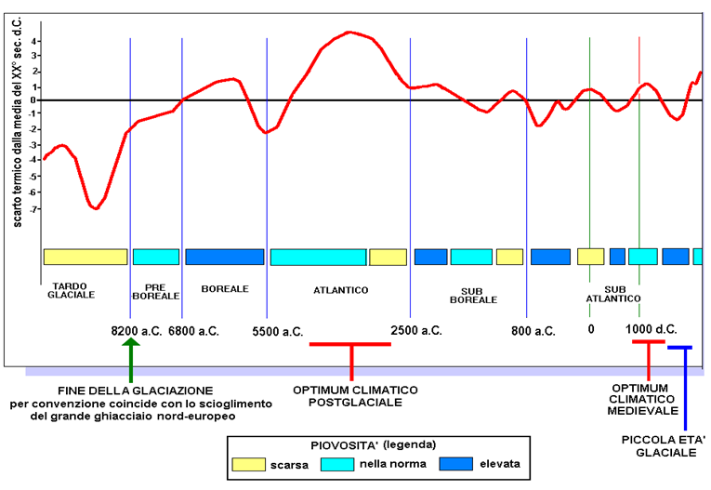
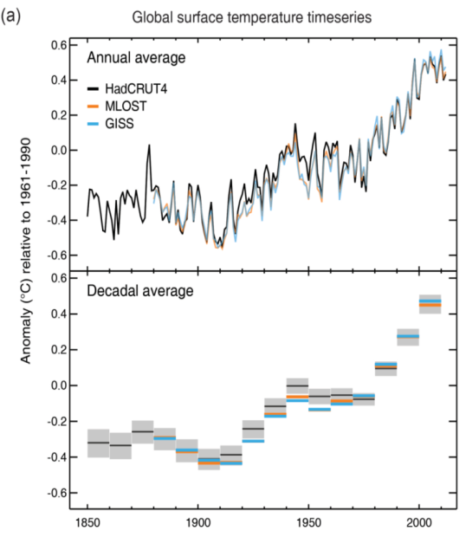

la temperatura sulla terra negli ultimi 10’000 anni
il clima è cambiato molte volte in passato,
ma mai così tanto
in così poco tempo
Diagramma termo-pluviometrico per l’Olocene europeo
(fonte: Luigi Mariani, Università degli Studi di Milano – Disaa)
AR5-WG1 Figure SPM.01
(modificato da Castellari 2013)
1880–2012: + 0.85°C
Notes:
0 - premesse
tempo ≠ clima

Slide 10
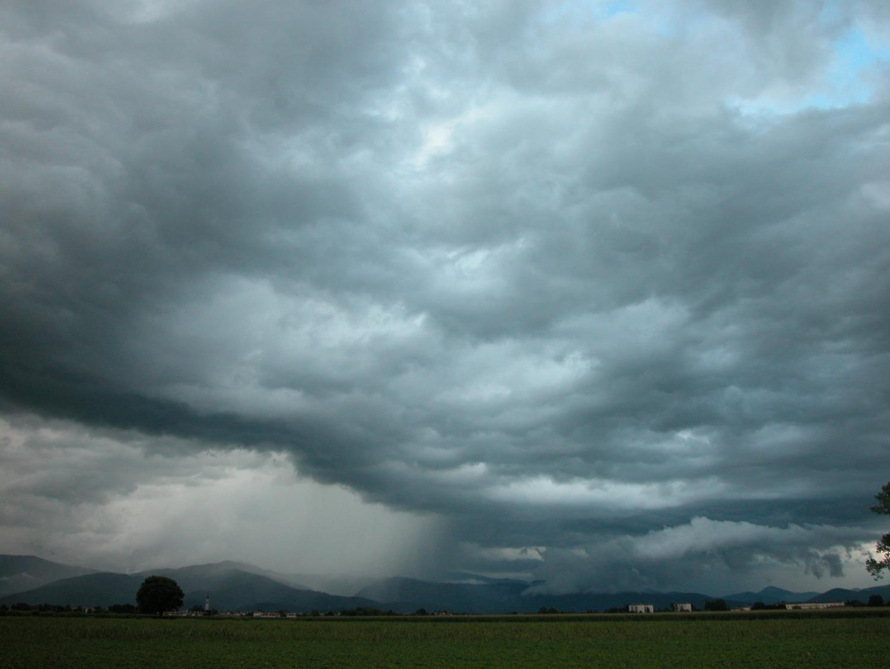
LE PREVISIONI DEL TEMPO
Notes:
0 - premesse
tempo ≠ clima

Slide 11
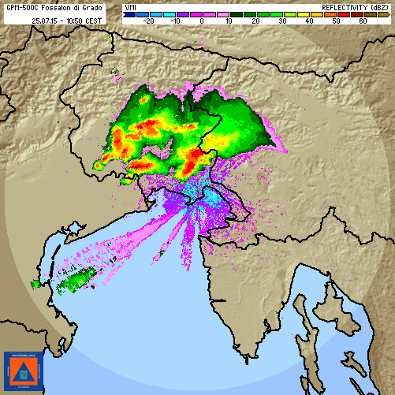
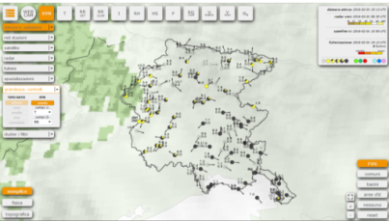
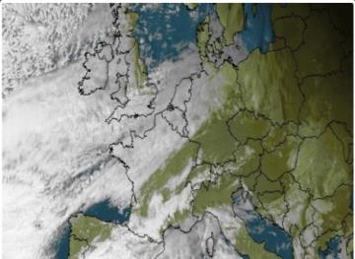
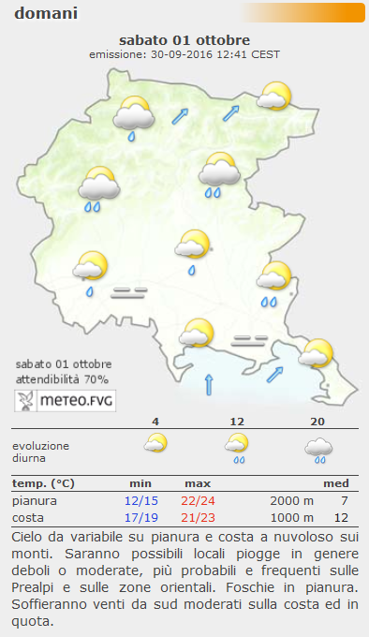
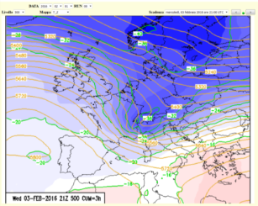
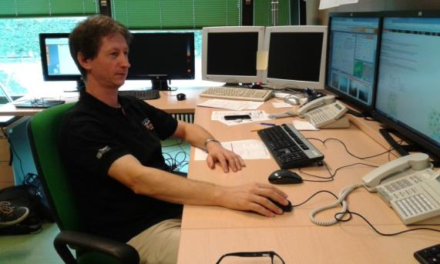
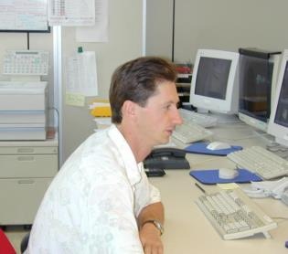
ingredienti e ricetta delle previsioni
previsione
misure stazioni al suolo
immagini radar
immagini satellite
previsore
proiezioni modelli globali e locali
+ carte di analisi sinottica
+ dati di fulmini
+ dati in quota (sondaggio)
oggi…
come ieri…
contano
la conoscenza e l’esperienza
Notes:
0 - premesse
tempo ≠ clima

Slide 12
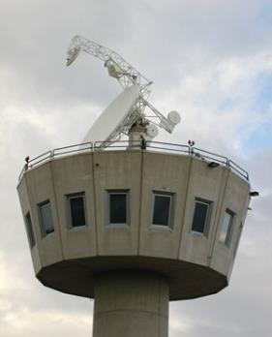
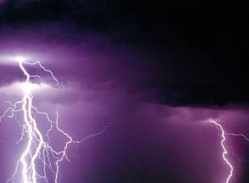
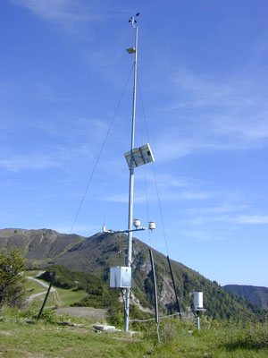
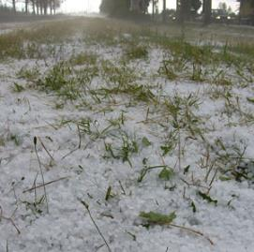
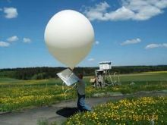
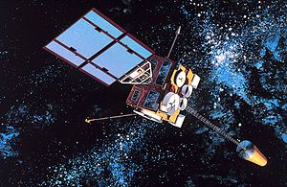
i DATI: da dove arrivano
radar
rilevamento fulmini
pannelli grandine
stazioni meteo
satellite
radiosondaggi

Slide 13
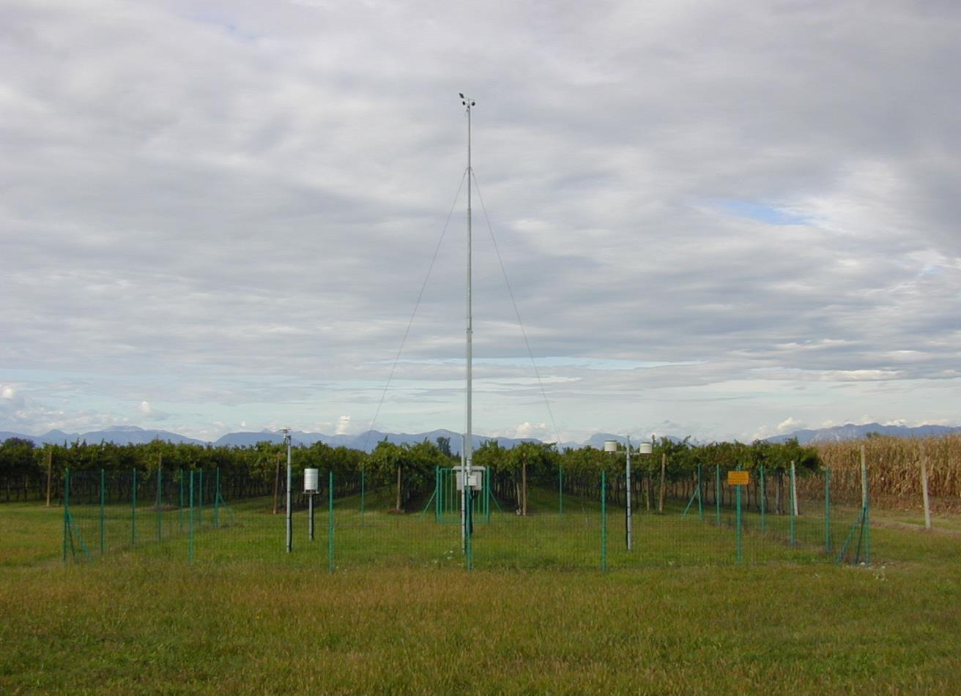
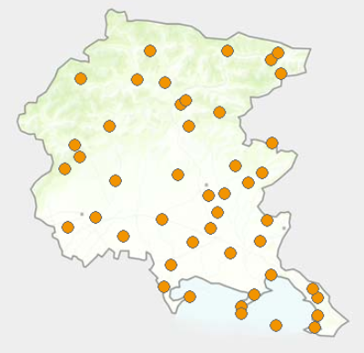
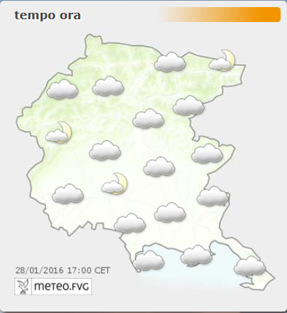
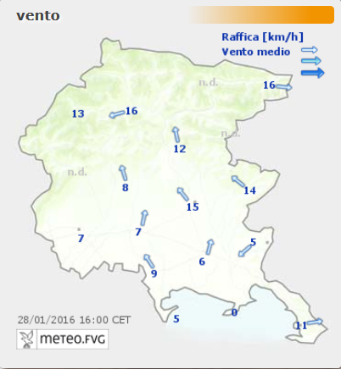
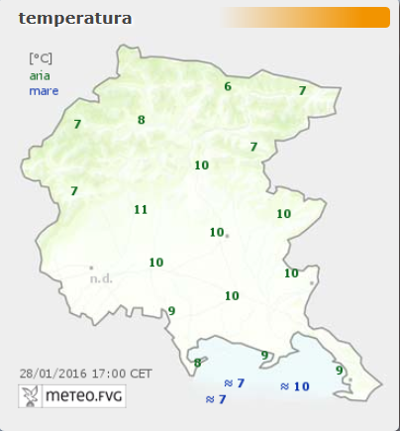
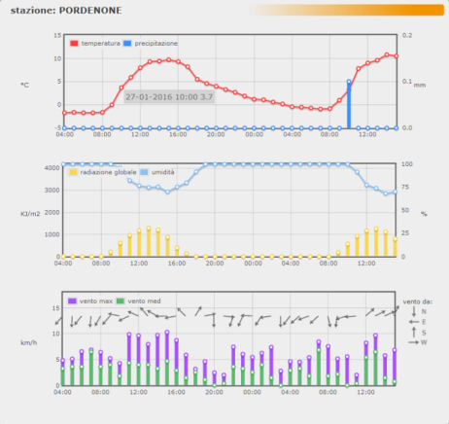
le stazioni meteo
Notes:
0 - premesse
tempo ≠ clima

Slide 14
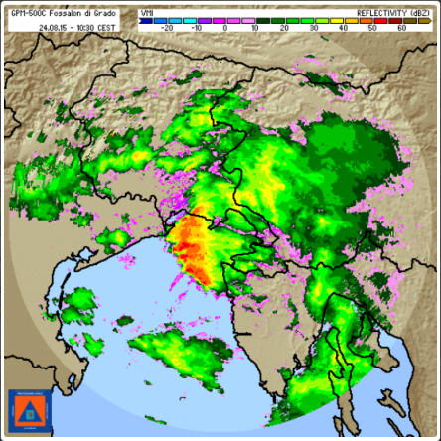
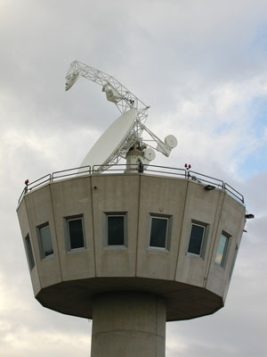
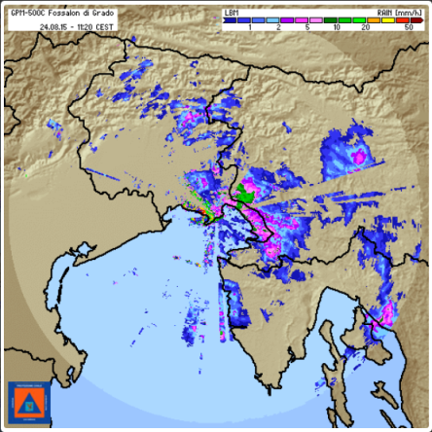
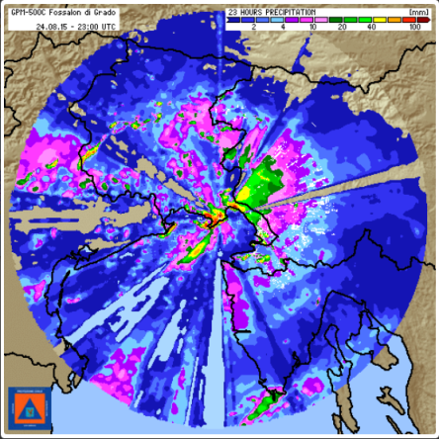
il radar meteorologico regionale
sede: Fossalon di Grado gestione: Protezione Civile Regione FVG
Notes:
0 - premesse
tempo ≠ clima

Slide 15
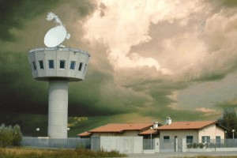
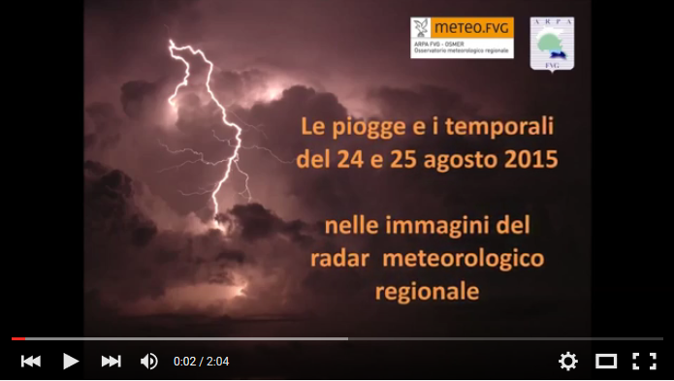
le immagini radar:
utili anche dopo gli eventi meteo
https://youtu.be/Y8uouAAKptw?list=PLWJ8wcghQldxVg3a-oFhpNbcc-H_sPIob
Notes:
0 - premesse
tempo ≠ clima

Slide 16
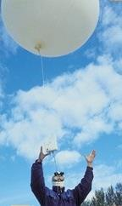
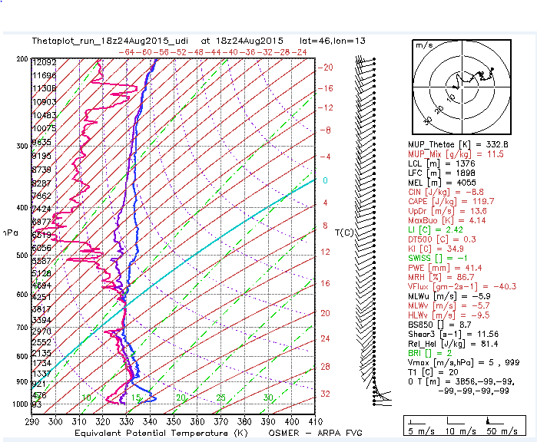
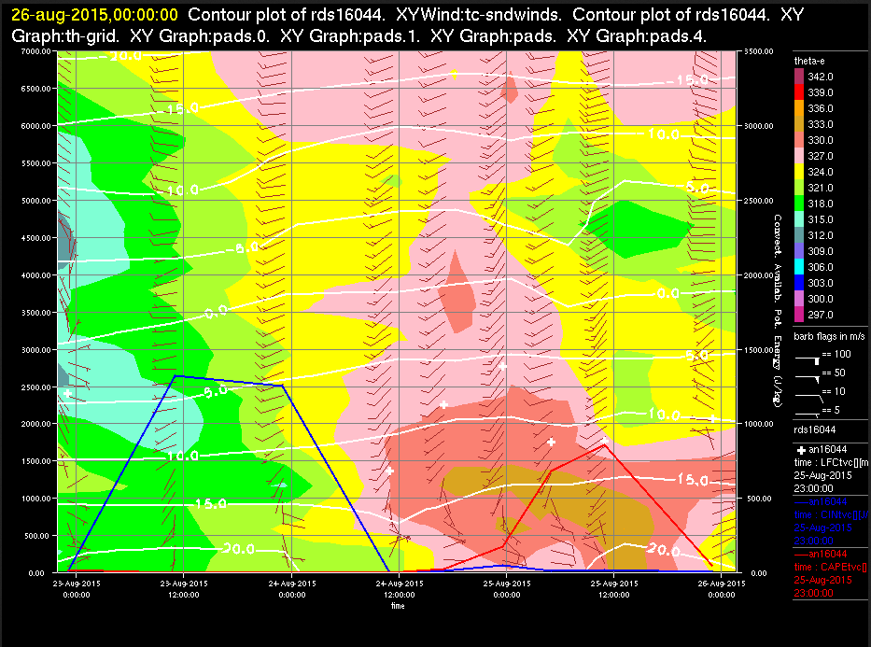
il radiosondaggio termodinamico
Notes:
0 - premesse
tempo ≠ clima

Slide 17
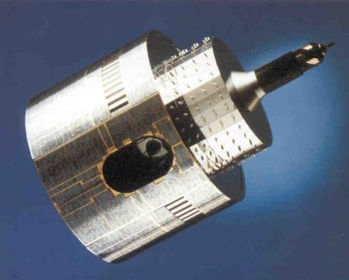
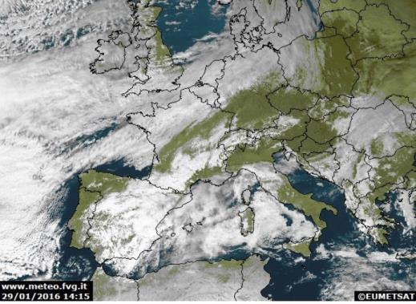
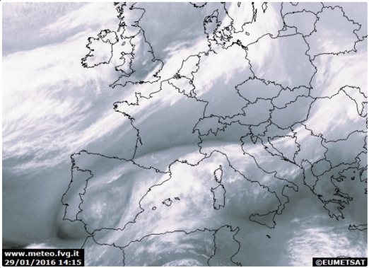
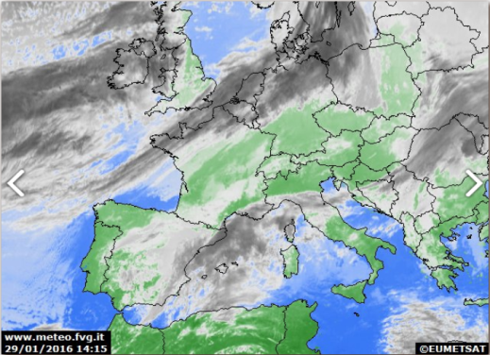
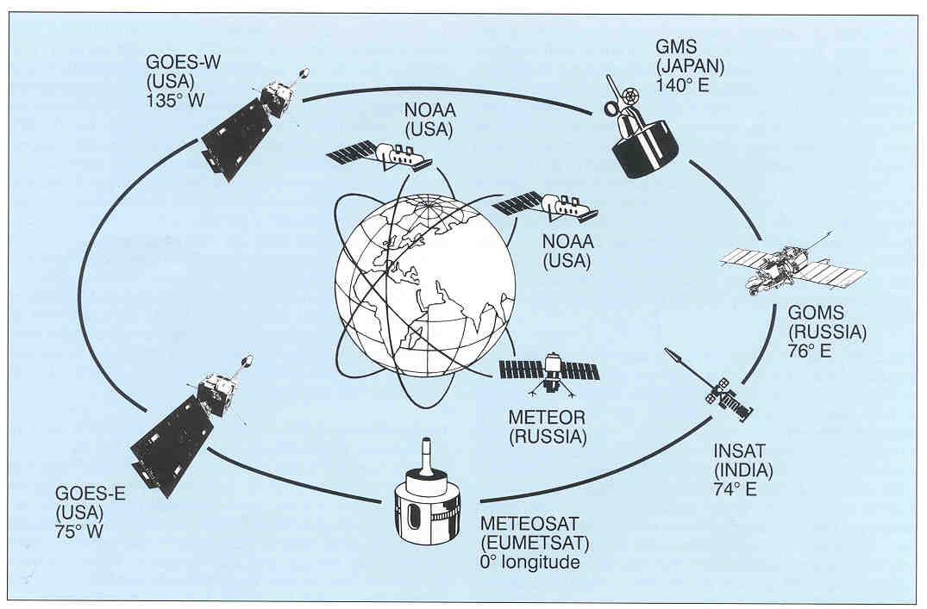
le immagini da satellite
visibile
vapore acqueo
infrarosso
Notes:
0 - premesse
tempo ≠ clima

Slide 18
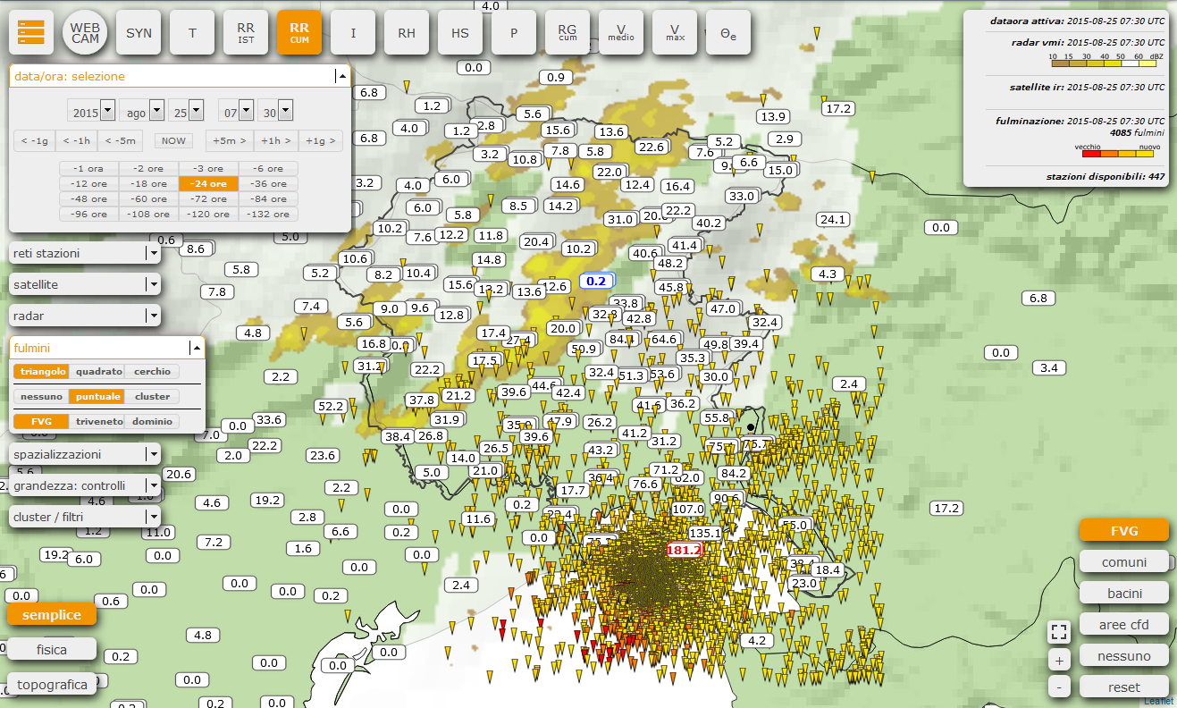
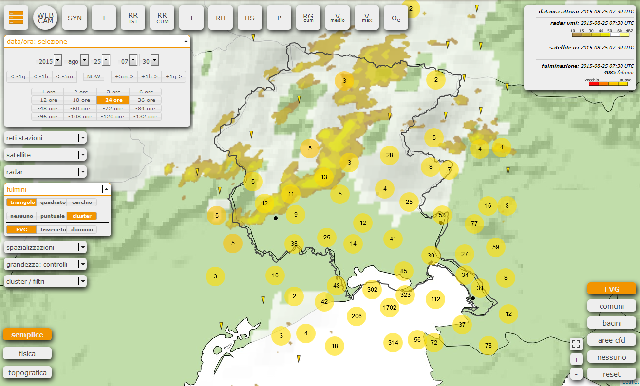
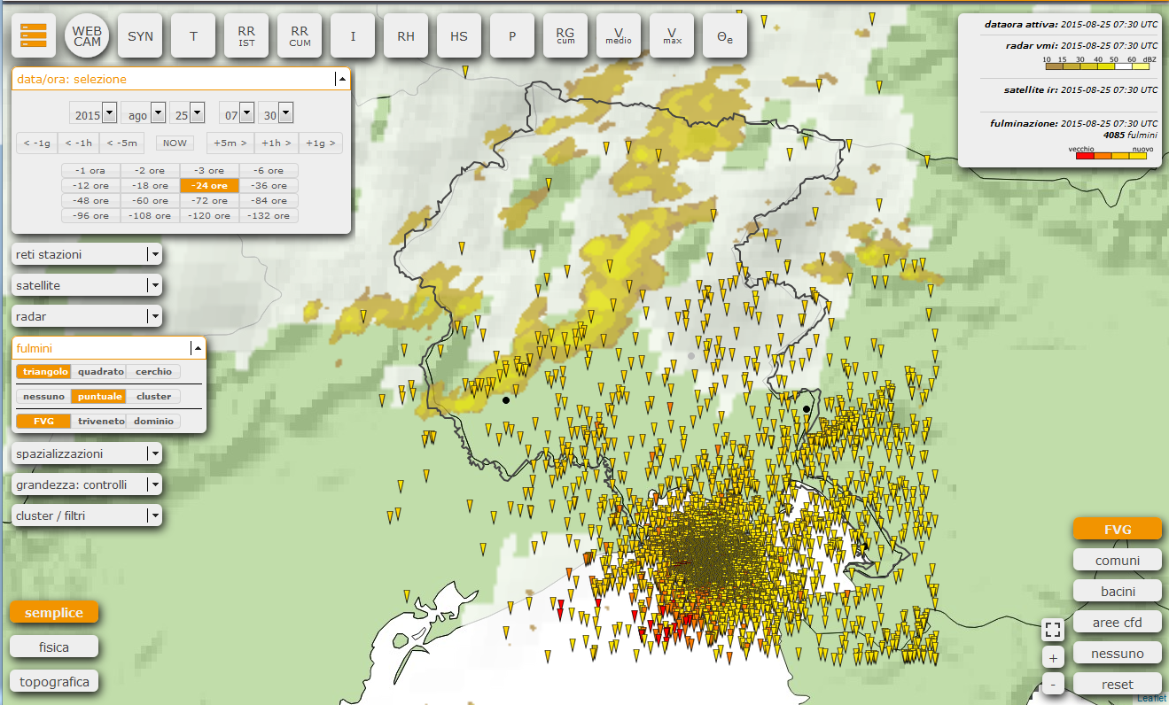
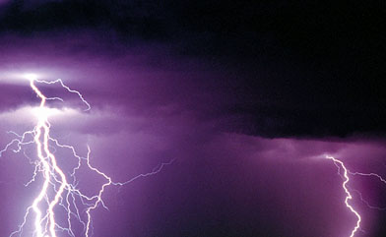
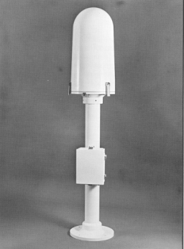
il rilevamento dei fulmini
Notes:
0 - premesse
tempo ≠ clima

Slide 19
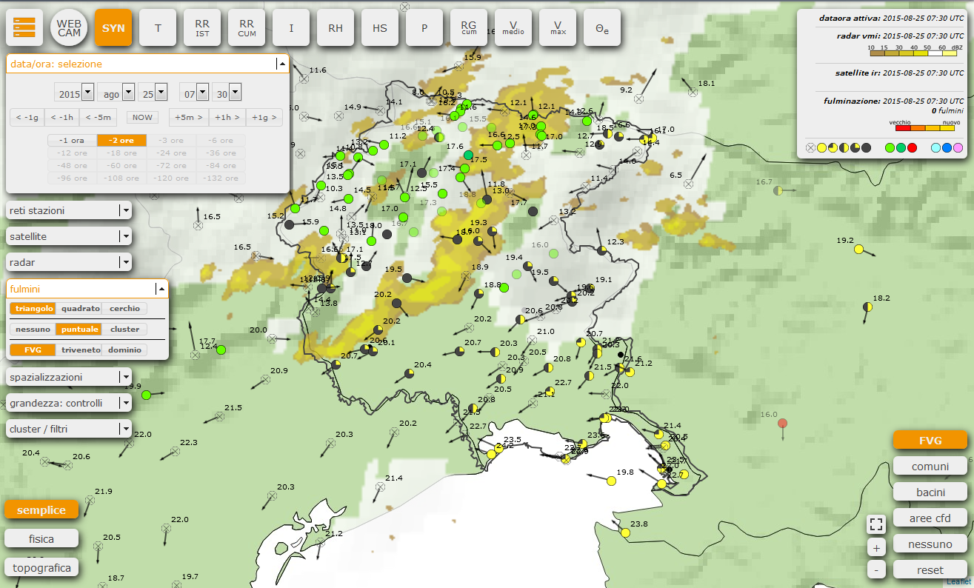
la visualizzazione di sintesi delle osservazioni locali
Notes:
0 - premesse
tempo ≠ clima

Slide 20
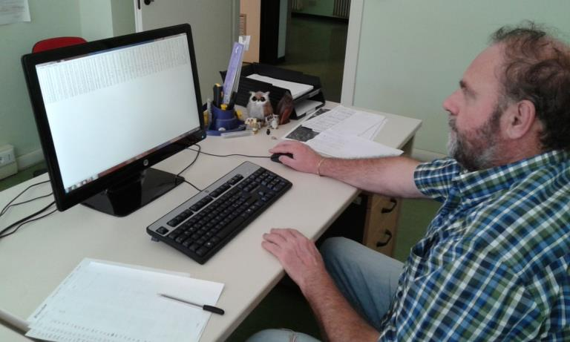

un lavoro delicato e…
i DATI: la validazione
… molto impegnativo

Slide 21


validazione: step 1 - screening automatico
di tutti i dati (orari e giornalieri)
il prodotto automatico
generato da OMNIA
(software realizzato da
ARPA FVG – OSMER):
→ evidenzia
ipotesi malfunzionamenti
→ tutti i giorni,
ora per ora
→ rete Micros
(48 stazioni)
+ CAE + …
tabella complessiva:
tutte le stazioni,
tutte le grandezze (25), tutte le ore
mappa con evidenziate anomalie
Notes:
21

Slide 22


validazione: step 2 - analisi
del tecnico esperto
intervento del tecnico esperto:
visualizza e analizza i dati grezzi originali «sospetti»;
corregge e valida i dati
interfaccia per la correzione e validazione dei dati
grafico di dettaglio delle misure di una stazione
Notes:
22

Slide 23

tutti i dati… in OMNIA
OMNIA è il software realizzato da ARPA FVG – OSMER per archiviare, analizzare, validare, elaborare, visualizzare TUTTE LE INFORMAZIONI raccolte in forma di dati, immagini ecc.
Notes:
0 - premesse
tempo ≠ clima

Slide 24

il SUPPORTO INFORMATICO
il lavoro degli informatici è alla base di tutte le attività di raccolta, archiviazione, analisi, validazione, elaborazione e comunicazione della informazioni meteo-climatiche svolte da ARPA FVG – OSMER
Notes:
0 - premesse
tempo ≠ clima

Slide 25
i MODELLI fisico-matematici
Fisica
Matematica
Informatica
Osservazioni
………..
simulazione
B
previsore
A
carte meteorologiche
Notes:
0 - premesse
tempo ≠ clima

Slide 26


le osservazioni e i modelli
sebbene non utilizzati direttamente dal previsore,
i dati in quota (radiosondaggi),
i dati delle stazioni al suolo
e (sempre più) i dati dai satelliti
e (in futuro) i dati RADAR
servono ad inizializzare i
MODELLI FISICO-MATEMATICI
di simulazione atmosferica
Notes:
0 - premesse
tempo ≠ clima

Slide 27

le osservazioni e i modelli
serve una capacità di calcolo enorme
Supercomputer Centre ECMWF (Reading, UK)
Notes:
0 - premesse
tempo ≠ clima

Slide 28

il dominio planetario
i modelli
“principali”
sono planetari
dominio
del GME
del DWD
Notes:
0 - premesse
tempo ≠ clima

Slide 29

il dominio regionale
dominî di
modelli
non
planetari
Notes:
0 - premesse
tempo ≠ clima

Slide 30

la rappresentazione dell’orografia in un modello planetario
modello GME
del DWD
Notes:
0 - premesse
tempo ≠ clima

Slide 31

i livelli verticali di un modello
Notes:
0 - premesse
tempo ≠ clima

Slide 32




un esempio di campi previsti
Notes:
0 - premesse
tempo ≠ clima

Slide 33


le carte meteorologiche: i valori futuri
temperature a 5000 m di quota
le grandezze meteorologiche
fondamentali
venti al suolo
a diverse quote
Notes:
0 - premesse
tempo ≠ clima

Slide 34




il modello ECMWF deterministico
Notes:
0 - premesse
tempo ≠ clima

Slide 35



il modello DWD globale
Notes:
0 - premesse
tempo ≠ clima

Slide 36


scarsa risoluzione su un territorio piccolo
solo pochi dati sulla
nostra regione
ma la nostra regione è
geograficamente e
meteorologicamente
complessa
Notes:
0 - premesse
tempo ≠ clima

Slide 37








pochi passi di griglia possono fare la differenza
brutto tempo
bel tempo
Notes:
0 - premesse
tempo ≠ clima

Slide 38

i modelli ad area limitata (LAM) - dominio
Notes:
0 - premesse
tempo ≠ clima

Slide 39

i modelli ad area limitata (LAM) - orografia
Notes:
0 - premesse
tempo ≠ clima

Slide 40
un esempio di campi previsti - LAM
Notes:
0 - premesse
tempo ≠ clima

Slide 41



modello DWD locale
Notes:
0 - premesse
tempo ≠ clima

Slide 42



il modello Aladin
Notes:
0 - premesse
tempo ≠ clima

Slide 43
CONOSCENZE ed ESPERIENZA del previsore
per fare le previsioni
il previsore deve conoscere:
a scala generale e locale:
METEOROLOGIA
GEOGRAFIA
CLIMATOLOGIA
OROGRAFIA
Notes:
0 - premesse
tempo ≠ clima

Slide 44

il contesto geografico: l’Europa
oceani
pianure
latitudine
monti
mari
longitudine
Notes:
0 - premesse
tempo ≠ clima

Slide 45

influenza della geografia: esempio
SCIROCCO
SUD-EST
MOLTO
CALDO
E UMIDO
LIBECCIO
SUD-OVEST MOLTO UMIDO
Notes:
0 - premesse
tempo ≠ clima

Slide 46
il contesto geografico: il FVG
mare Adriatico
Notes:
0 - premesse
tempo ≠ clima

Slide 47
influenza dell’orografia: esempio
0 °C
3000 m
0 °C
5 °C
2000 m
10 °C
Alpi
10 °C
1000 m
20 °C
15 °C
500 m
innalzamento
discesa di
di aria umida
aria ormai secca
espansione
compressione
condensazione
riscaldamento
precipitazioni
caldo e secco
Notes:
0 - premesse
tempo ≠ clima

Slide 48




anche all’OSMER piove…
… e nevica
Notes:
0 - premesse
tempo ≠ clima

Slide 49

le previsioni si fanno insieme
PREVISORI:
capacità
esperienza
confronto e collaborazione

Slide 50


OSMER: un lavoro di squadra
il briefing quotidiano
un lavoro di squadra!
insieme ai previsori…
l’intero staff OSMER:
informatica
controllo dati
ricerca
climatologia
comunicazione

Slide 51

le previsioni meteo locali: una sfida?
l’atmosfera è un sistema fisico complesso
Notes:
0 - premesse
tempo ≠ clima

Slide 52

un (recente)
errore clamoroso

Slide 53

un (recente)
errore clamoroso

Slide 54

PERCHE’ (A VOLTE) LE PREVISIONI SONO SBAGLIATE?
Notes:
0 - premesse
tempo ≠ clima

Slide 55
perché le previsioni meteo (a volte) sono sbagliate?
A] a causa di ERRORI DEI MODELLI (sui quali i previsori si basano)
  1 - approssimazione discreta di un continuo
    i ) nella risoluzione intrinseca del modello
    ii ) nei dati iniziali (interpolazione)
  2 - approssimazioni nella descrizione dei fenomeni fisici (parametrizzazione turbolenza, precipitazione, ...)
  3 - errori e approssimazioni nei dati iniziali (misure mancanti, sbagliate, ...)
⇓
previsione spesso
completamente sbagliata
(ad es. pioggia ↔ sole)
B] a causa di ERRORI DEL PREVISORE
  1 - errori nell’interpretazione dei modelli
  2 - errori nella determinazione degli effetti locali della situazione prevista a grande scala
⇓
previsione in genere
parzialmente sbagliata
(ad es. variabile ↔ coperto)
Notes:
0 - premesse
tempo ≠ clima

Slide 56


errori dei modelli (I)
?
?
Notes:
0 - premesse
tempo ≠ clima

Slide 57


errori dei modelli (II)
?
?
Notes:
0 - premesse
tempo ≠ clima

Slide 58
errori del previsore (I)
se sì, fino a dove ?
inversione con nubi o no ?
Notes:
0 - premesse
tempo ≠ clima

Slide 59

errori del previsore (II)
e a Tarvisio ?
pioggia a Gorizia ?
Notes:
0 - premesse
tempo ≠ clima

Slide 60


la catena dei (possibili) errori
OK
NO
osservazioni e modelli
OK
NO
OK
NO
previsore
previsore
OK
NO
OK
NO
OK
NO
OK
NO
diffusione
diffusione
diffusione
diffusione
previsione
corretta
previsione
sbagliata
Notes:
0 - premesse
tempo ≠ clima

Slide 61





la percezione del tempo è spesso anche soggettiva
previsione
osservazione
A – tempo incerto, un po’ di sole ma anche di pioggia
B – brutto tempo, pioveva
A – il pomeriggio era nuvoloso
B – la mattina c’era il Sole
A – bella giornata
B – alle 5 è arrivato un temporale
Notes:
0 - premesse
tempo ≠ clima

Slide 62






molte domande possibili
cosa voglio sapere
+
con quale dettaglio nello spazio
tutta la regione
la sola pianura
la zona di Udine
Buja
+
con quale dettaglio nel tempo
i prossimi 2 giorni
domani
questo pomeriggio
fra un’ora
Notes:
0 - premesse
tempo ≠ clima

Slide 63
domande a cui possiamo rispondere?
- domani pioverà?
- quale sarà la temperatura minima di domani?
- domani ci sarà vento forte?
- lavoriamo in cima a delle torri; aumenterà il vento nelle prossime ore?
- devo falciare 10 campi di fieno; ci saranno temporali nei prossimi giorni?
- avremo almeno una settimana di bel tempo?
- giovedì prossimo avrò abbastanza vento per andare in barca?
- il prossimo inverno avremo molta neve?
- che tempo farà tra 2 mesi e 5 giorni? È il giorno del mio matrimonio!
- ho i vasi dei fiori ancora in giardino, li devo portare dentro?
Notes:
0 - premesse
tempo ≠ clima

Slide 64
che risposte avremo?
LE PREVISIONI DEL TEMPO
risposte accuratissime
con massimo dettaglio
informazioni con un
certo grado di attendibilità
informazioni
+
attendibilità
=
risposta utile
Notes:
0 - premesse
tempo ≠ clima

Slide 65


2 tipi di MODELLI:
DETERMINISTICO e PROBABILISTICO
modello ECMWF deterministico (una delle possibili visualizzazioni)
modello probabilistico («spaghetti»)

